Slide 1
Системски и апликативни софтвер Оперативни систем-врсте и намјена -Утврђивање-

Slide 2
Софтвер
Апликативни
Системски

Slide 3
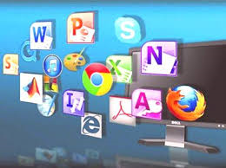
Апликативни (намјенски)
Преглед веб страница
Канцеларијско пословање
Рад са мултимедијом
Рачунарске игре
Рад са базама података
Обрада текста
Табеле
Презентације
Обрада звука
Обрада видео-записа
Размјена ел. поште

Slide 4
Системски софтвер чине програми који управљају радом рачунара, а најважнији је оперативни систем.

Slide 5
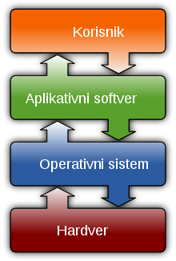
Оперативни систем је скуп контролних и управљачких системских програма и омогућава везу (интерфејс) између хардвера рачунара и корисника.
Корисник
Апликативни софтвер
Оперативни систем
Хардвер

Slide 6
Данас се најчешће користе Windows, UNIX/Linux и Mac оперативни системи, а најпознатије компаније које их производе су Мајкрософт (Microsoft) и ЕПЛ (Apple).

Slide 7
Према броју корисника ОС могу бити:
једнокориснички – рад на једном рачунару
вишекориснички – мрежни оперативни систем који подржава рад у рачунарској мрежи.
Према броју програма ОС могу бити:
монопрограмски – омогућава да рачунар у централној меморији држи и извршава само један програм у једном тренутку,
мултипрограмски – омогућава да рачунар у централној меморији истовремено држи више програма.

Slide 8
Према начину задавања команди оперативни системи се дијеле на:
ОС командног типа(UNIX, LINUX, MS DOS)
графички оперативни системи (Windows)
Графички оперативни системи су нам добро познати. Њих користимо сваког дана.
Команду задајемо показивањем на њу. При том команда може имати облик сличице или текста.

Slide 9
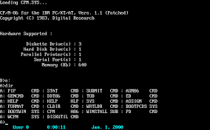
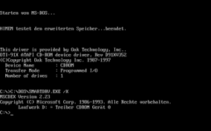
Код оперативног система командног типа послије укључивања рачунара на екрану се добија одређени знак, који се назива промпт.
На овај начин ОС обавјештава корисника да је спреман да прими команду. Команде се задају укуцавањем текста. Притиском на тастер Ентер оперативни систем прихвата команду и започиње њено извршавање.
CP/M MS DOS

Slide 10
Мобилни оперативни систем је систем намењен за мобилне телефоне, таблете, паметне сатове, ...
Постоје разне врсте оперативних система за мобилне уређаје и сваки од њих има одређене предности.
Најпопуларнији мобилни ОС су:
Android (данас најчешће кориштен оперативни систем компаније Google; омогућава рад са више апликација у исто вријеме),
iOS (компаније Apple; не може се користити на уређајима других произвођача; омогућава рад са више апликација у исто вријеме)
Symbian (ОС компаније Nokia)
Windows Phone (компаније Microsoft, веома сличан ОС који се користи на рачунарима).

Slide 11
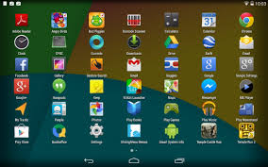
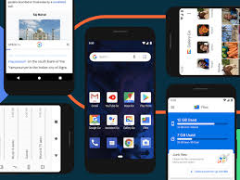
Андроид систем за персонални рачунар
Андроид систем за мобилни уређај

Slide 12
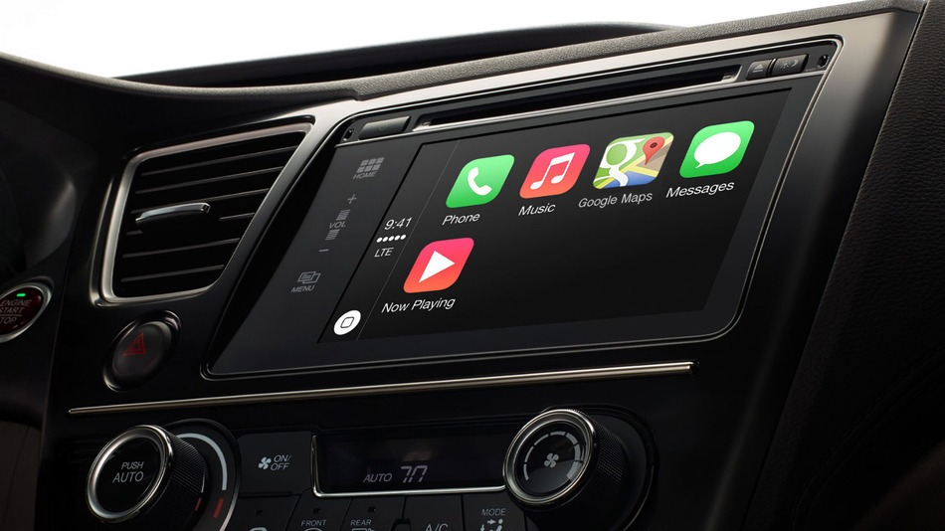
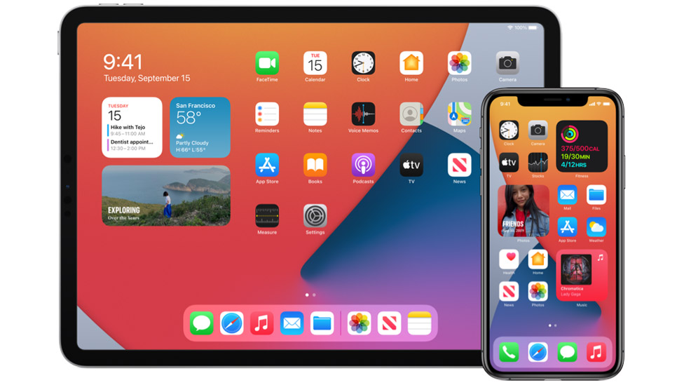
Оперативни систем за аутомобиле
iOS систем за мобилне уређаје

Slide 13
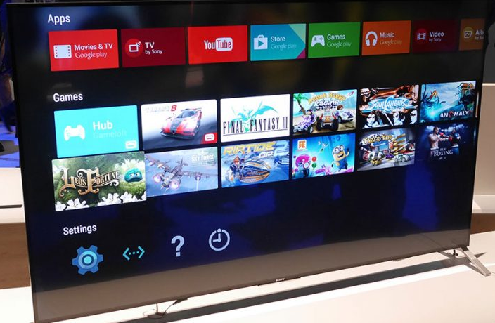
Андроид систем за тв уређај

Slide 14
Хвала на пажњи!

